Slide 1

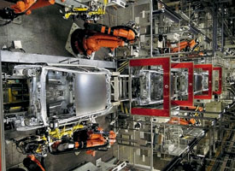
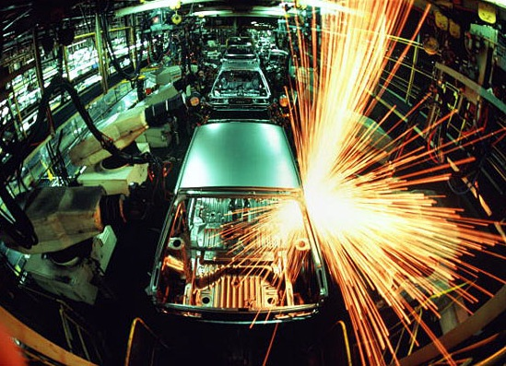
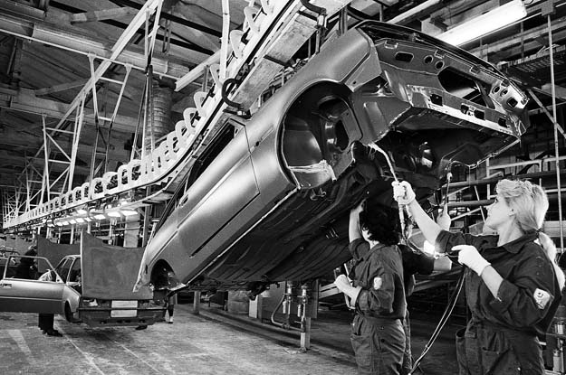
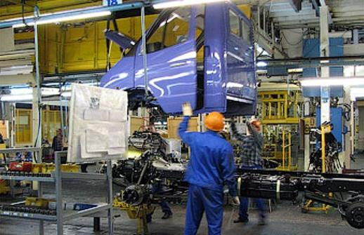
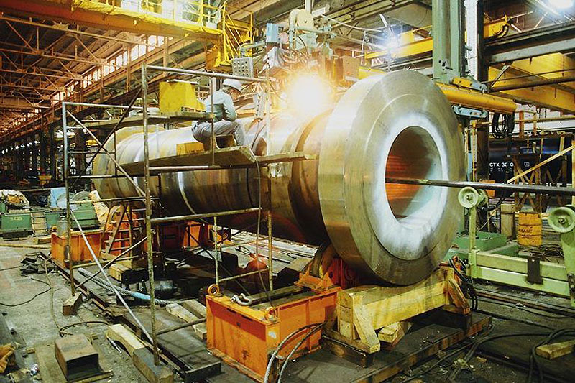
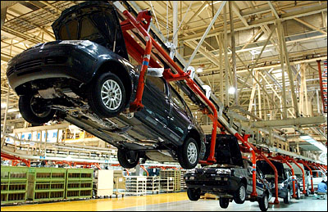
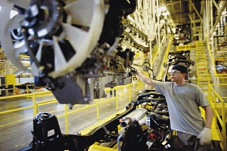
Машинобудування
Підготувала
Ніконенко Єлизавета

Slide 2
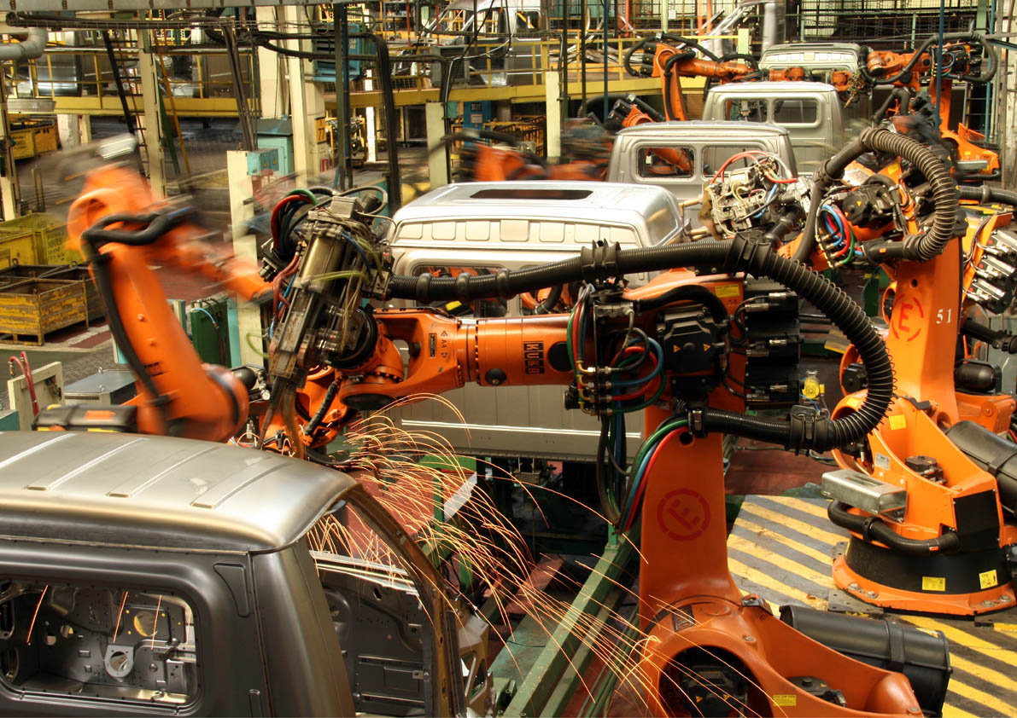
Машинобудування
найважливіша комплексна галузь обробної промисловості, включає до себе верстатобудування, приладобудування, енергетичне, металургійне, хімічне і сільськогосподарське машинобудування.

Slide 3
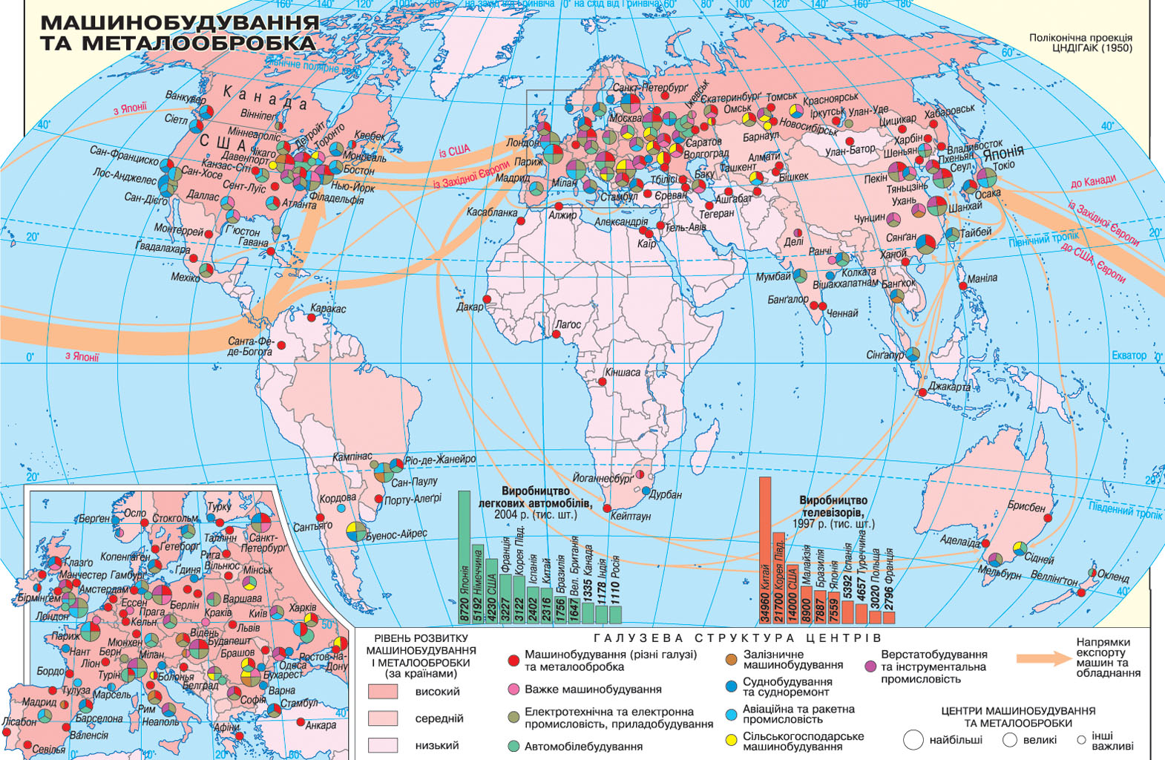
Історія розвитку машинобудування
Машинобудування як галузь промисловості виникла в XVIII столітті. Винахід прядильної машини, ткацького верстата, парової машини, як універсального двигуна й інших машин спричинило створення машин для виробництва машин. Це було пов'язане з винаходом супорта, удосконалюванням металорізальних верстатів і появою інших металообробних машин.

Slide 4
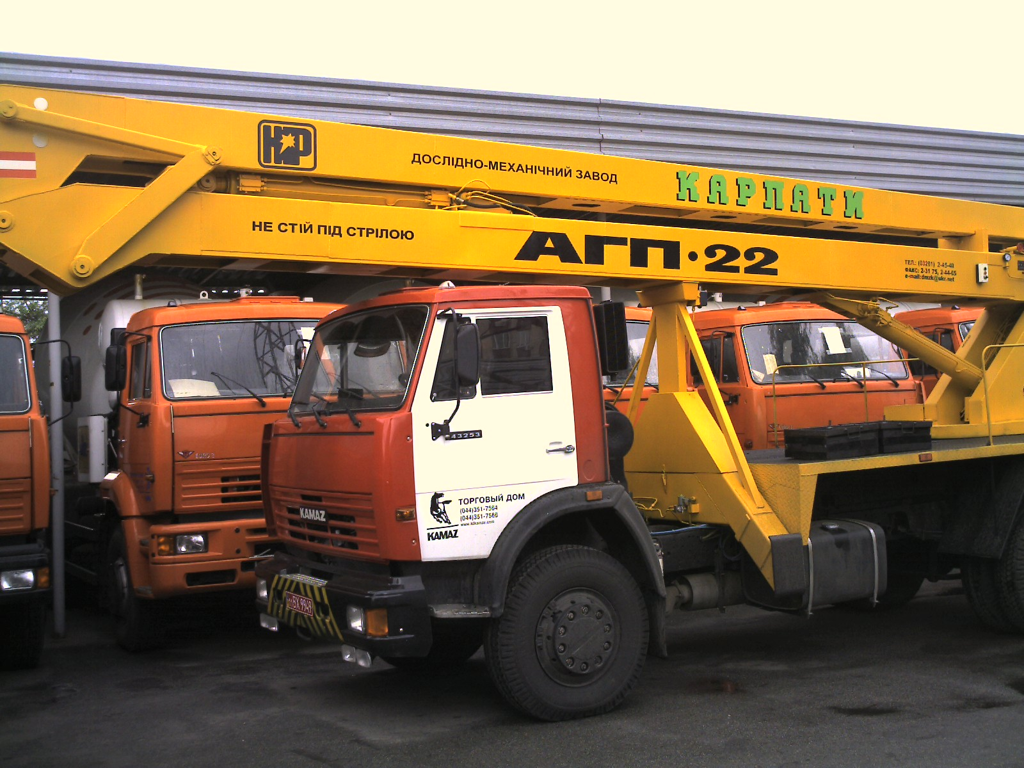
Перехід від мануфактури до машинного виробництва відкрило епоху великої машинної індустрії, промислового капіталізму ознаменував повний технічний переворот і загальне ламання суспільних відносин виробництва.

Slide 5
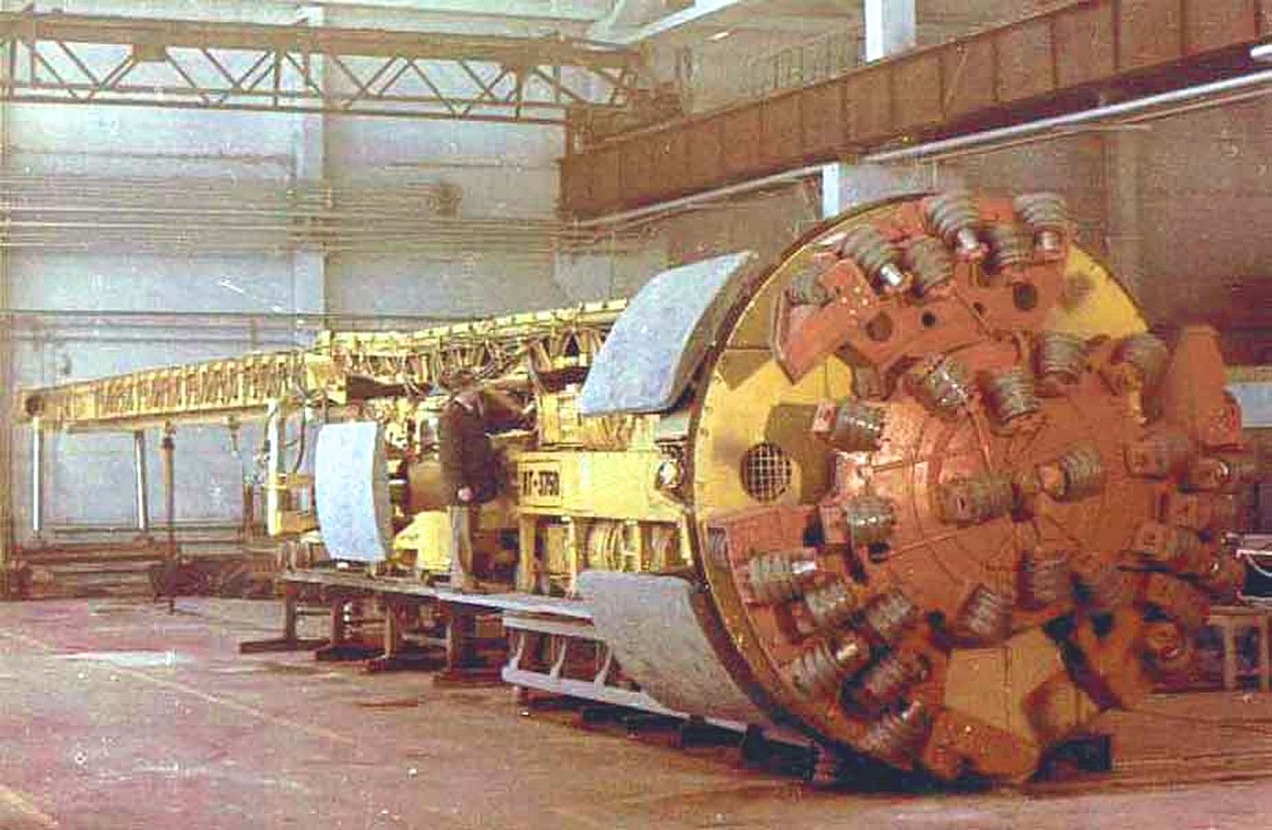
Машинобудування України виникло ще в середині XIX сторіччя. Наявність металу, вигідне транспортно-географічне розташування, висока концентрація сільськогосподарського виробництва сприяли розвитку важкого, транспортного і сільськогосподарського машинобудування.

Slide 6
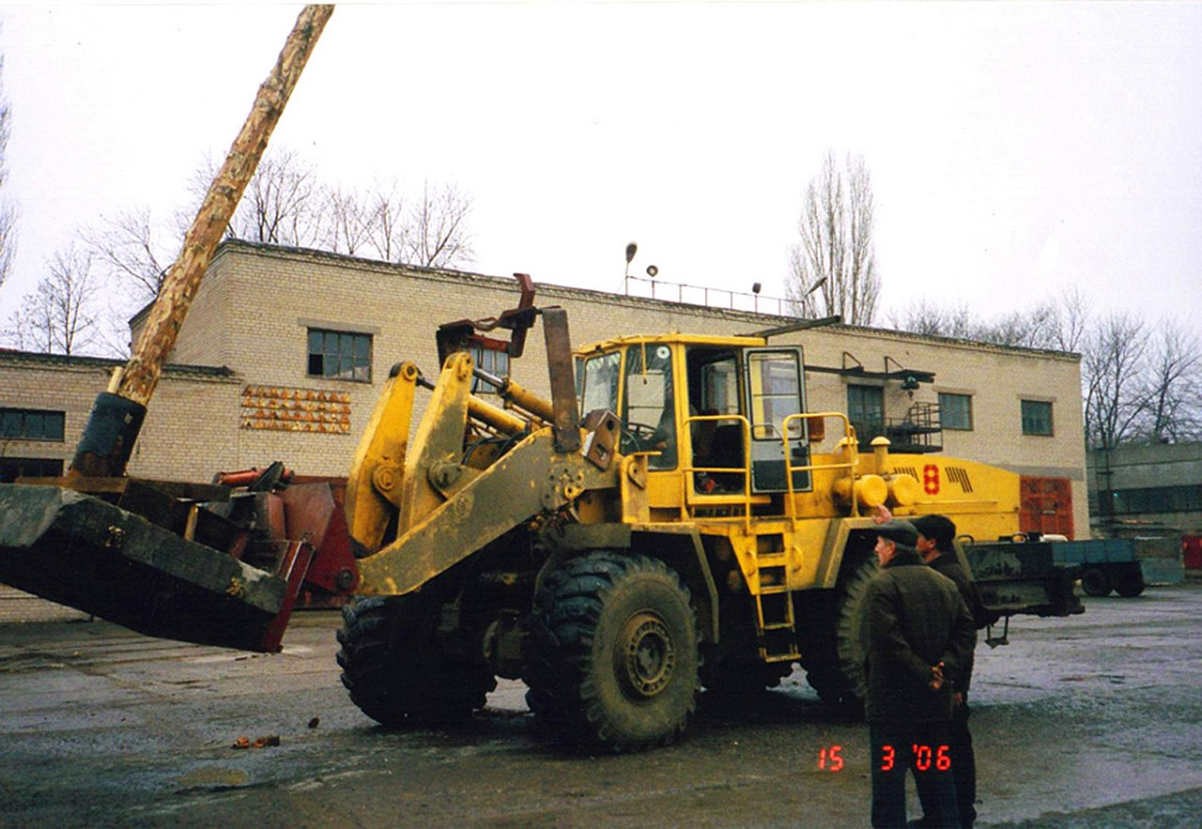
Основними елементами розвитку сучасного машинобудування є вдосконалювання засобів виробництва, методів організації виробництва (наприклад використання технологій серійного й масового виготовлення), перехід до стандартизації, автоматизації й інформаційного забезпечення процесів.

Slide 7
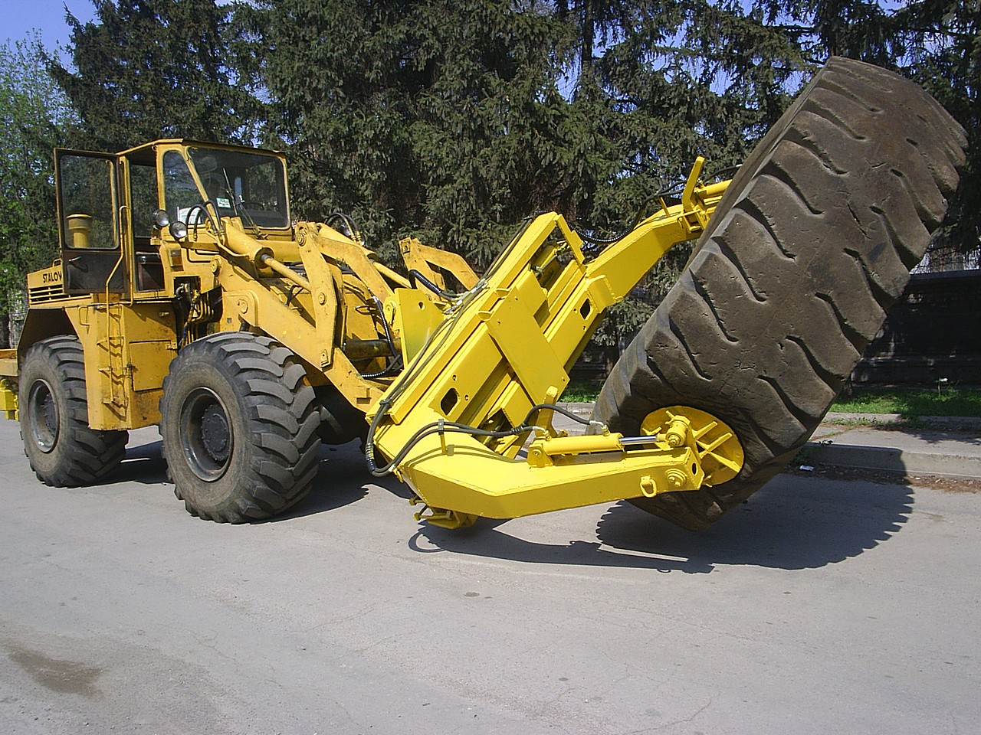
Об'єкти виробництва
Об'єктом машинобудівного виробництва є виріб, яким називають продукт кінцевої стадії виробництва. Ним може бути будь-який предмет, або множина предметів виробництва, які виробляють на підприємстві. Для автомобільного заводу виробом є автомобіль, для моторного — мотор, для заводу з виробництва заготовок — виливок, кованка тощо. Стандарти передбачають такі види виробів: заготовки, деталі, складальні одиниці, комплекси та комплекти.

Slide 8
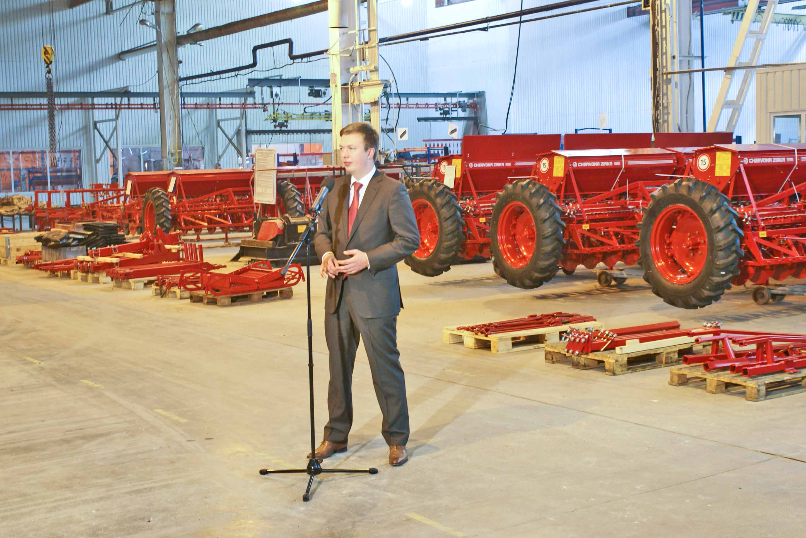
Заготовка — виріб, з якого внаслідок зміни форми, розмірів, жорсткості поверхонь та властивостей матеріалу отримують деталь чи суцільну складальну одиницю. Деталь це виріб, який виготовляють без складальних операцій, наприклад, вал, шестерня, хромована гайка, трубка, що зварена з одного шматка металу та ін.

Slide 9
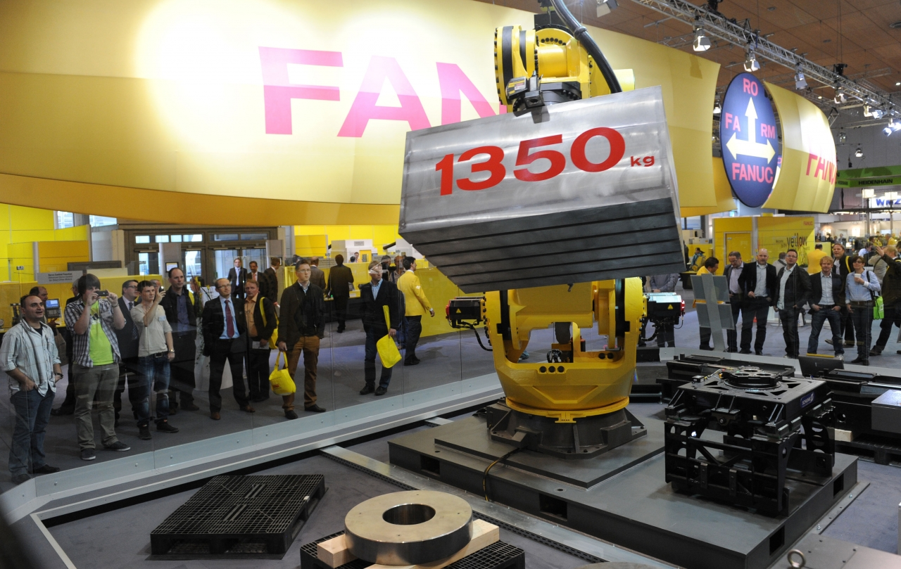
Складальна одиниця — виріб, складові частини якого з'єднуються між собою внаслідок виконання складальних операцій (згвинчування, склеювання, зварювання, запресовування, зшивання, розвальцьовування, заклепування), наприклад, автомобіль, верстат, редуктор, зварена ферма чи корпус.

Slide 10

Комплекс — дві та більше складальні одиниці, що з'єднані між собою на заводі, виготовлені складальними операціями та призначені для виконання взаємопов'язаних експлуатаційних функцій.

Slide 11
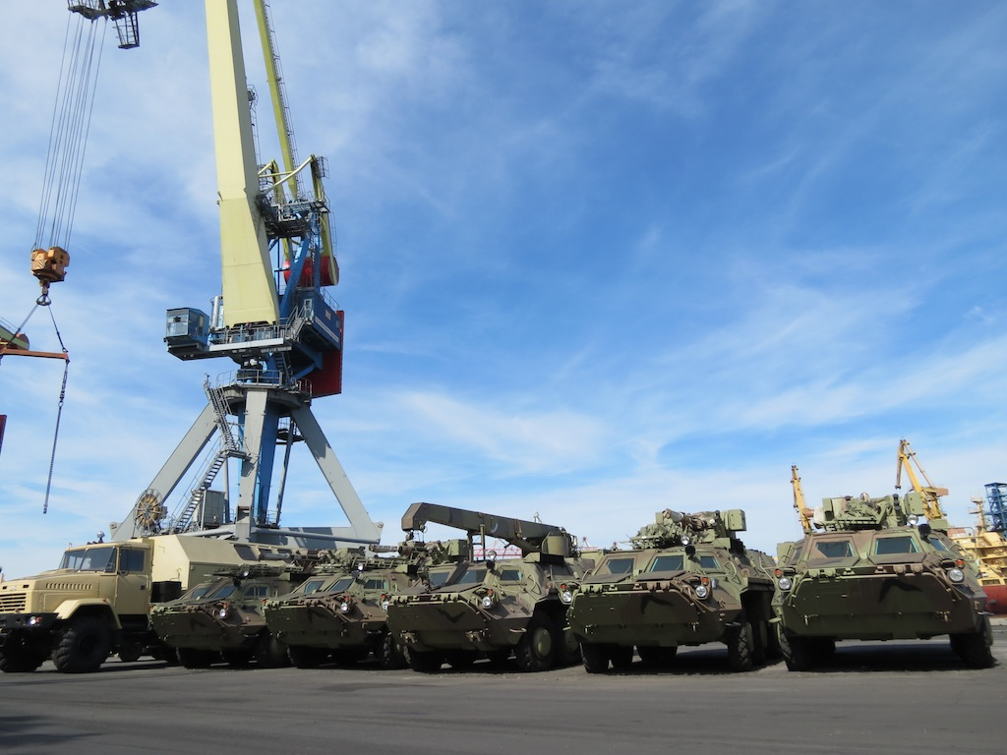
Комплект — два та більше виробів, не з'єднаних між собою та призначених для виконання однотипних функцій допоміжного характеру (запчастини, інструмент, пристрої, комплект вимірювальної апаратури).

Slide 12
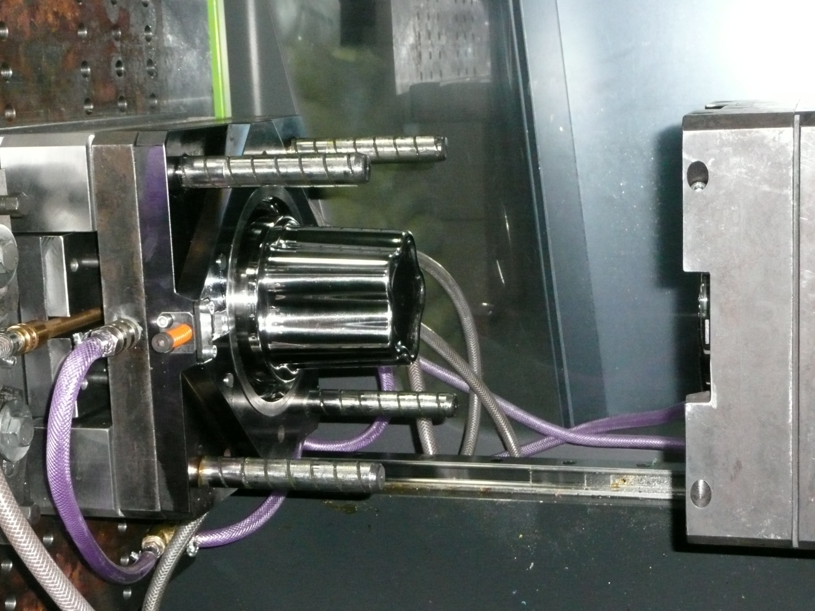
Типи машинобудівного виробництва
У машинобудівному виробництві розрізнюють три основних типи: масове, серійне та одиничне.

Slide 13
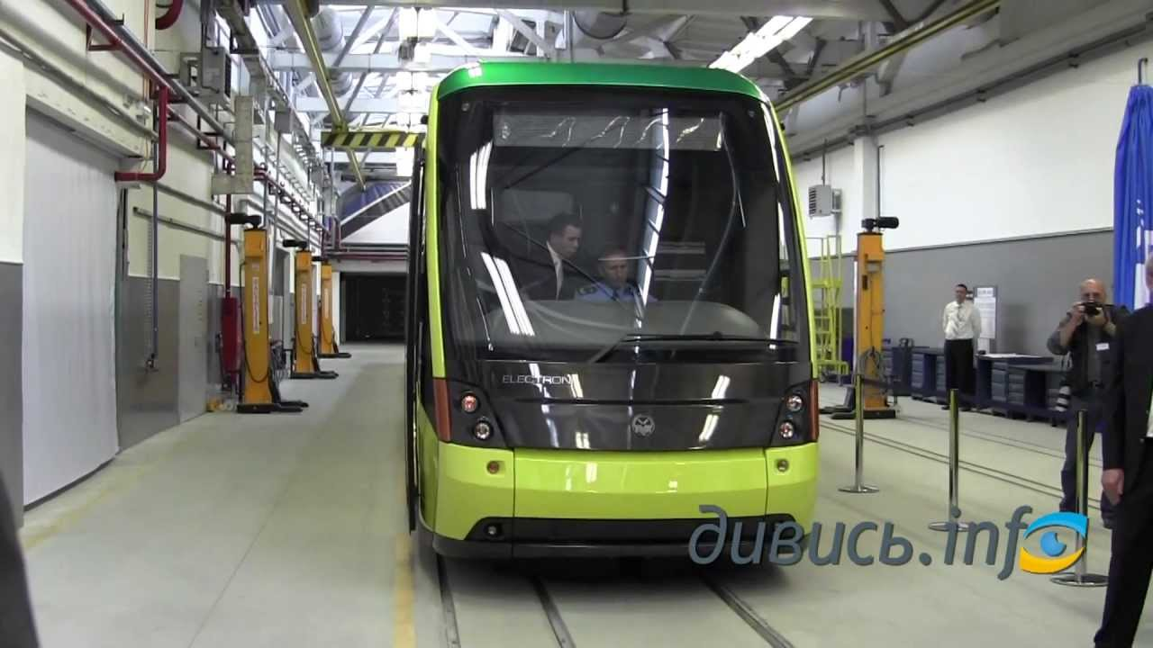
Належність виробництва до того чи іншого типу визначається степінь спеціалізації робочих місць, номенклатурою об'єктів виробництва, формою руху цих об'єктів по робочим місцям.

Slide 14
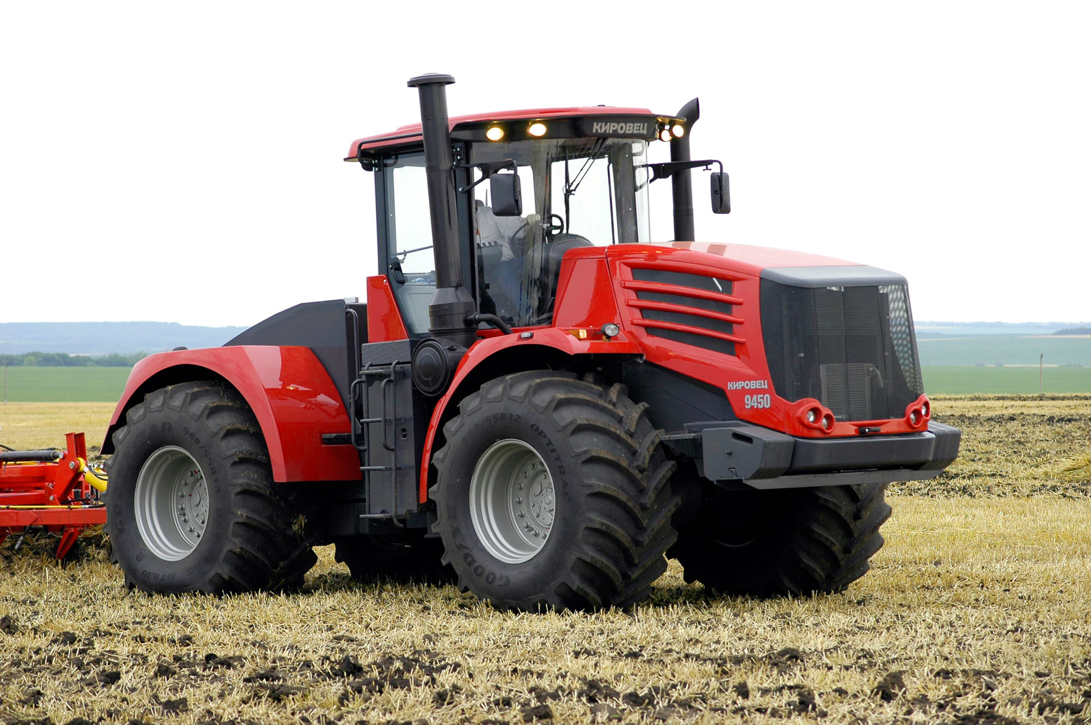
Масове виробництво
характеризується безперервним виготовленням обмеженої номенклатури виробів на вузькоспеціалізованих робочих місцях. Цей тип виробництва дозволяє механізувати та автоматизувати технологічний процес у цілому та організувати його більш економно.

Slide 15
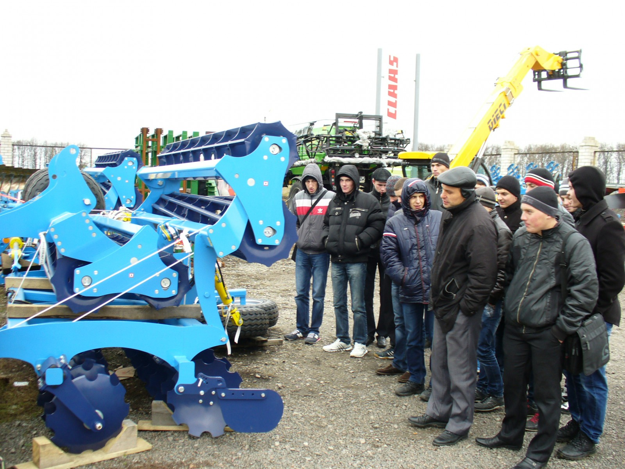
Серійне виробництво
характеризується виготовленням обмеженої номенклатури виробів (деталі виготовляють партіями, а складальні одиниці — серіями), що повторюється через певні проміжки часу, і широкою спеціалізацією робочих місць.

Slide 16
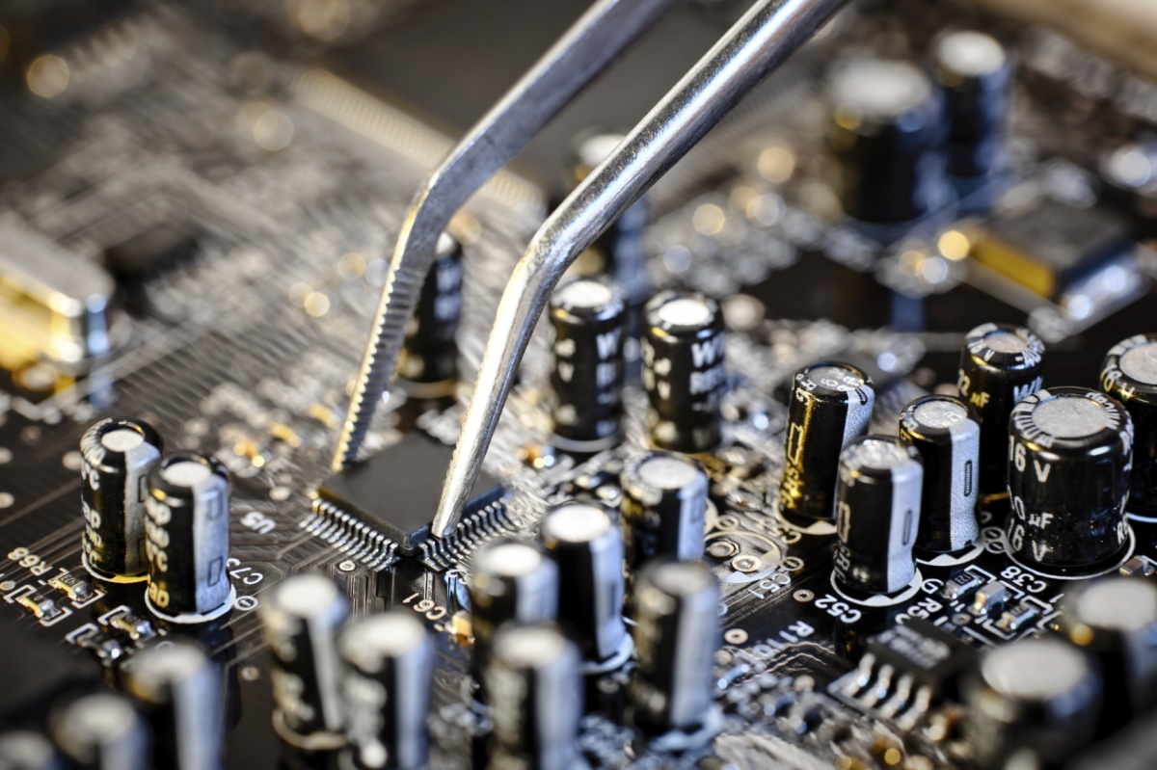
Одиничне виробництво — відзначається виготовленням широкої номенклатури виробів в одиничних кількостях, що повторюється через невизначені проміжки часу або взагалі не повторюються. Робочі місця при цьому не мають визначеної спеціалізації. Значний відсоток технологічних операцій виконують вручну.

Slide 17
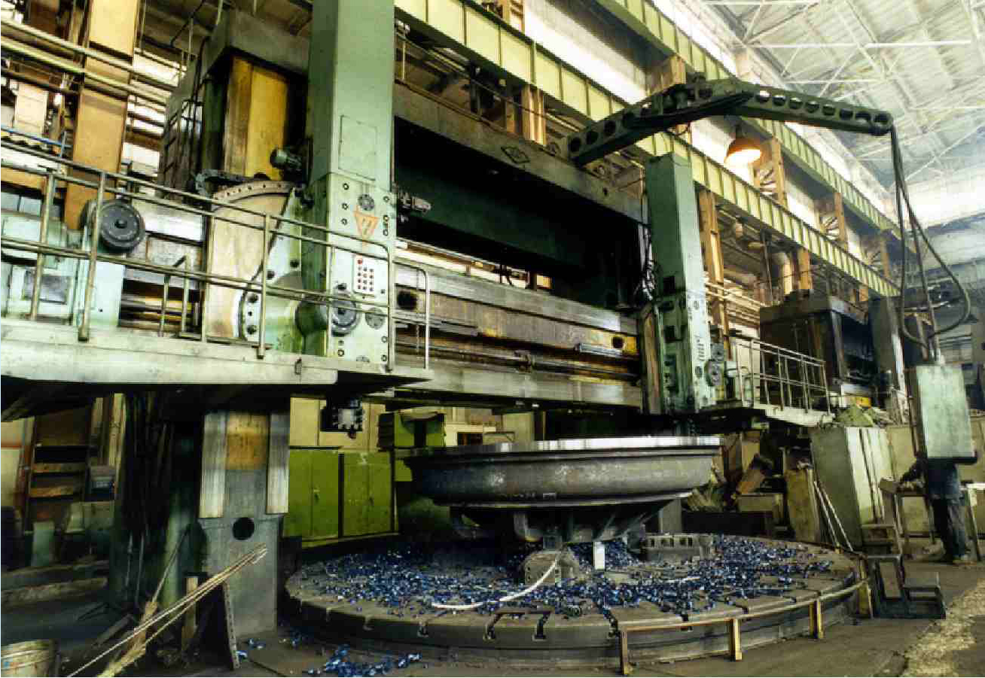
Галузі машинобудування по групах
Традиційне машинобудування поділяють на такі групи галузей: важке машинобудування; загальне машинобудування; середнє машинобудування; точне машинобудування; виробництво металевих виробів і заготовок; ремонт машин і устаткування.

Slide 18
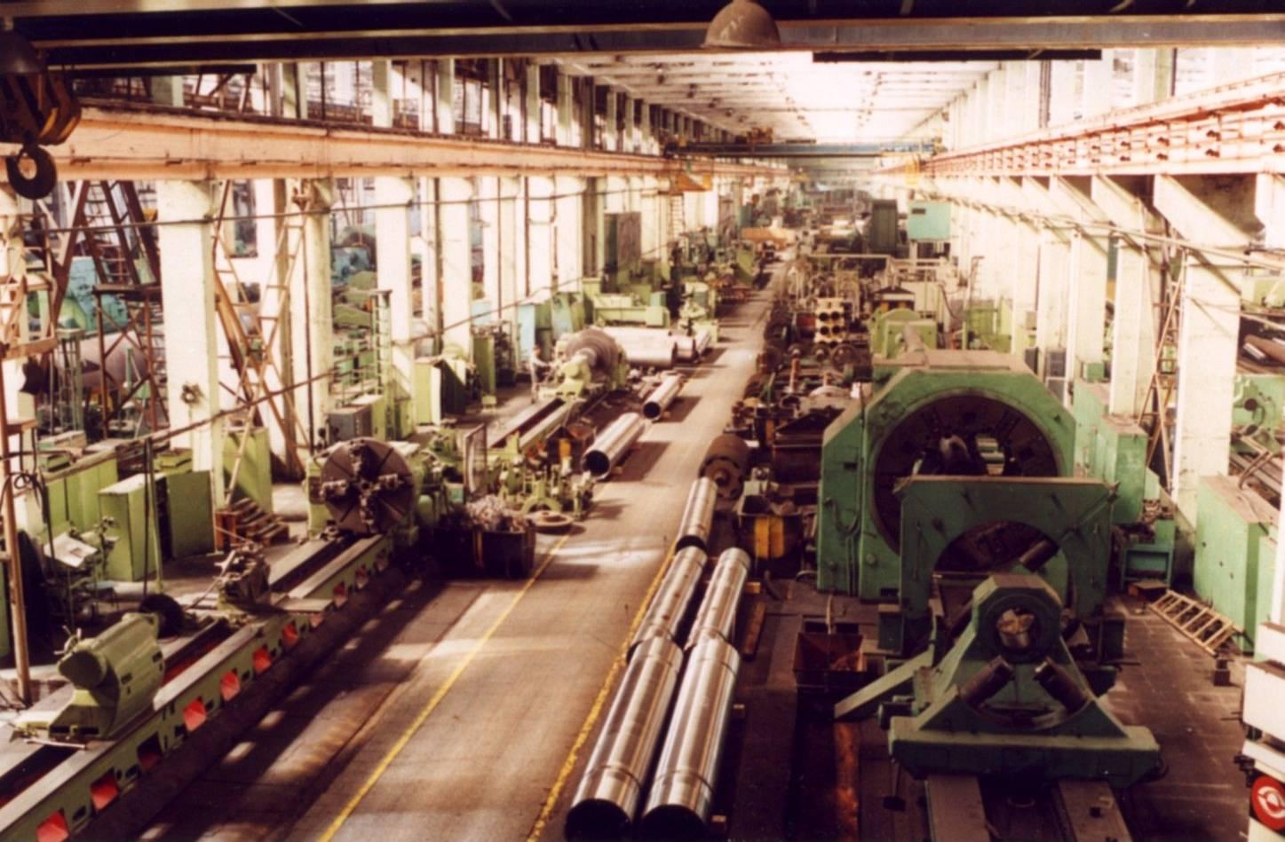
Важке машинобудування
Гірничо-шахтне машинобудування
Металургійне машинобудування
Енергетичне машинобудування

Slide 19
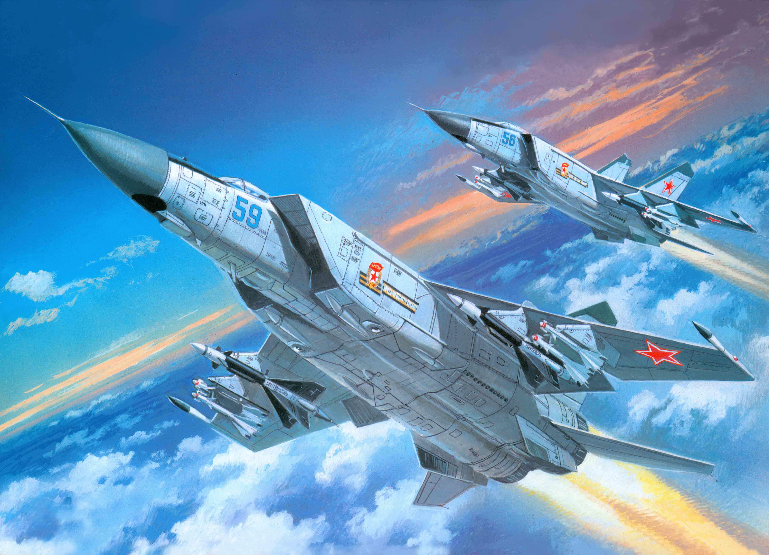
Загальне машинобудування
Залізничне машинобудування
Суднобудування
Авіаційна промисловість
Ракетно-космічна галузь
Виробництво технологічного встаткування по галузях
  Будівельне і комунальне машинобудування
  Сільськогосподарське машинобудування
  Хімічне машинобудування
  Лісопромислове машинобудування

Slide 20
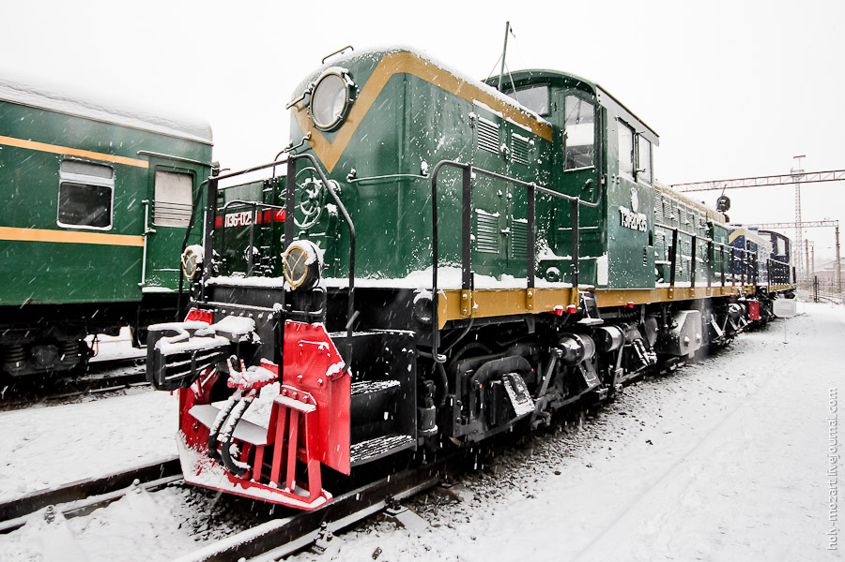
Середнє машинобудування
Автомобільна промисловість
Тракторобудування
Верстатобудування
Робототехніка
Інструментальна промисловість
Устаткування легкої промисловості
Устаткування харчової промисловості
Промисловість побутових приладів і машин

Slide 21
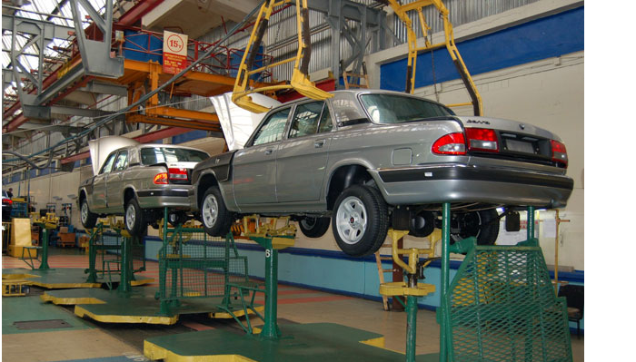
Точне машинобудування
Приладобудування
Радіотехнічна і електронна промисловість
Електротехнічна промисловість

Slide 22
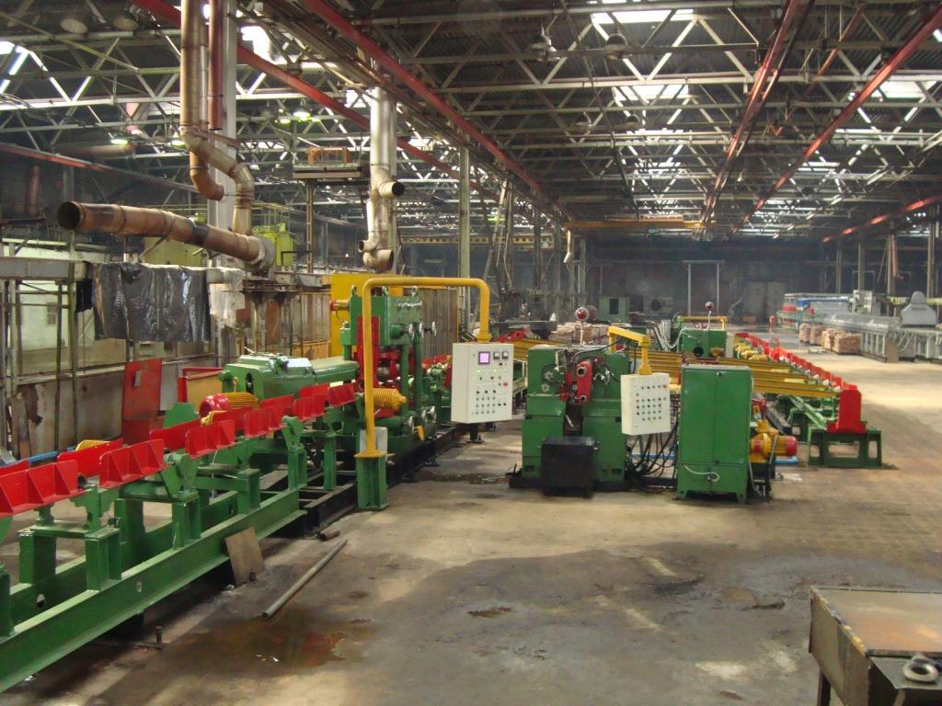
Виробництво металевих виробів і заготовок
Виробництво ножових виробів, столових приладів, замкових і скоб'яних виробів, фурнітури
Виробництво масових металовиробів (металовиробів) — дріт, канати, цвяхи, кріплення.

